Slide 1

人教版必修2
第五章 曲线运动
第四节 圆周运动

Slide 2
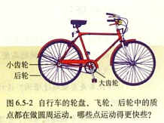
认识圆周运动
自行车的飞轮、轮盘、后轮中的质点都在做圆周运动。哪些点运动得更快点？

Slide 3
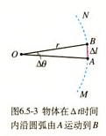
一、线速度
1、定义：物体通过的弧长与所用的时间
的比值，叫做圆周运动的线速度。
当选取的时间△t很小很小时(趋近零)．弧长
就等于物体在t时刻的位移，定义式中的v，就是直线运动中学过的瞬时速度了．

Slide 4
2、物理意义： 描述质点沿圆周运动的快慢．
3、方向：圆弧上该点的切线方向
4、单位：m/s

Slide 5
二、匀速圆周运动
定义：
物体沿着圆周运动，并且线速度大小处处相等（即相等的时间内通过的弧长相等），这种运动叫做匀速圆周运动。
思考：
匀速圆周运动是不是匀速运动？
匀速圆周运动只是线速度的大小不变，而线速度的方向在时刻变化，所以匀速圆周运动是变速运动

Slide 6
三、角速度
1、定义：
在匀速圆周运动中．连接运动质点和圆心的
半径转过△θ的角度跟所用时间△t的比值，
就是质点运动的角速度．
2、物理意义：
描述物体绕圆心转动的快慢

Slide 7
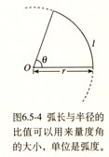
3、角速度的单位
(1)圆心角θ的大小可以用弧长和半径的比值来描述，这个比值是没有单位的，为了描述问题的方便，我们“给”这个比值一个单位，这就是弧度（rad）．
(2)国际单位制中，角速度的单位是弧度／秒(rad／s)．
练习：360⁰对应多少弧度？
90⁰对应多少弧度？

Slide 8
思考题
有人说，匀速圆周运动是线速度不变的运动，也是角速度不变的运动，这两种说法正确吗?为什么?
匀速圆周运动是线速度大小不变，方向在变化,所以线速度是变化的
匀速圆周运动是角速度不变的运动

Slide 9
四、周期与转速
1、转速：物体单位时间转过的圈数
用符号n表示
单位是转/秒（r/s）或转/分（r/min）
2、周期：做匀速圆周运动的物体运动一周所
用的时间。用符号T表示。
3、周期、转速与角速度的关系

Slide 10
五、线速度与角速度的关系

Slide 11
小 结
一、圆周运动的有关物理量
1．线速度
(1)定义：物体通过的弧长与所用时间的比值
(2)公式：v=△l /△t 单位：m/s
(3)物理意义：描述物体沿圆周运动的快慢
2．角速度：
(1)定义：物体的半径扫过的角度与所用时间的比值
(2)公式：ω＝△θ/△t． 单位：rad／s
(3)物理意义：描述物体绕圆心转动的快慢
3．转速和周期
二、线速度，角速度、周期间的关系
v=rω=2πr／T ω=2π／T＝2πn
三、匀速圆周运动：
1、线速度大小不变，方向时刻变化，是变速运动
2、角速度不变,转速不变，周期不变

Slide 12
课堂训练
1、做匀速圆周运动的物体,10s 内沿半径为20m的圆周运动的为100m,求：
（1）线速度
（2）角速度
（3）周期
10m/s 0.5rad/s 12.56s

Slide 13
2、关于做匀速圆周运动的物体的线速度、角速度、周期的关系，下列说法中正确的是（ ）
A.线速度大的角速度一定大
B.线速度大的周期一定小
C.角速度大的半径一定小
D.角速度大的周期一定小
D

Slide 14
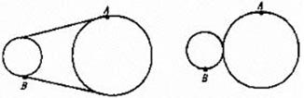
思考题
1、下图中，A、B两点的线速度有什么关系？
主动轮通过皮带、链条、齿轮等带动从动轮的过程中，皮带（链条）上各点以及两轮边缘上各点的线速度大小相等。

Slide 15
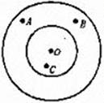
思考题
2、分析下列情况下，轮上各点的角速度有什么关系？
同一轮上各点的角速度相同

Slide 16
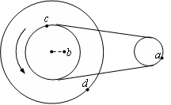
3、如图所示装置中，三个轮的半径分别为r、2r、4r，b点到圆心的距离为r，求图中a、b、c、d各点的线速度之比、角速度之比。
① 同一转盘上各点的
角速度相同
② 同一皮带轮缘上各点的
线速度大小相等
v_{a}∶ v_{b}∶v_{c}∶ v
= 2∶1∶2∶4
ω_{a}∶ω_{b}∶ω_{c}∶ω_{d}
= 2∶1∶1∶1

Slide 17
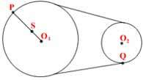
4、一个大轮通过皮带拉着小轮转动，皮带和两轮之间无滑动，大轮半径是小轮半径的3倍，大轮上一点S离转轴O₁的距离是半径的1/3，大轮边缘上一点P,小轮边缘上一点Q，则v_{S}：v_{P}：v_{Q} = ω_{Q}:ω_{P}:ω_{s}=
1:3:3
3:1:1

Slide 18


